Slide 1

《生涯规划指导》高中三年级
高考志愿填报攻略

Slide 2
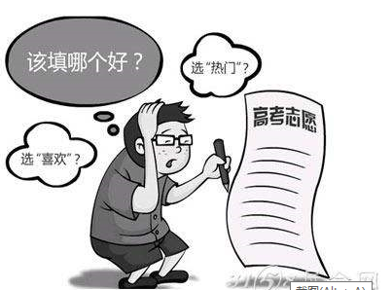
关键词
平行志愿
填报流程
模拟填报

Slide 3

思考
1. 志愿填报在高考中的作用有哪些？
2. 高考志愿填报应了解的基本常识与流程、策略有哪些？
3. 如何规避填报志愿的常见误区？

Slide 4
目录
01
02
03
04
05
生涯故事
生涯体验
生涯知识
生涯行动
生涯拓展

Slide 5

生涯故事
志愿 填报
专业不服从
平行志愿
专业要求
他人故事给你的感受？
平行志愿是什么？
你了解某些专业有单科成绩限制吗？

Slide 6
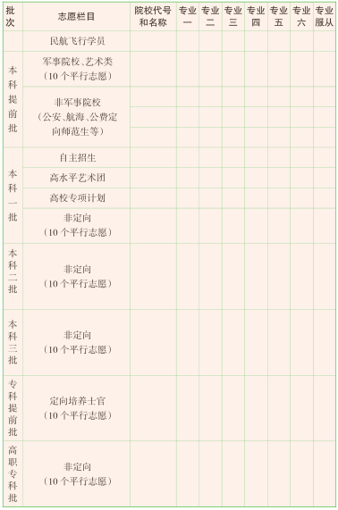
生涯体验
模拟高考志愿填报
以某省2019年普通高校招生志愿草表的简化版为例，体验高考志愿填报流程

Slide 7
生涯体验
分享与交流：
1、填完表，你的感觉如何？
2、你存在哪些疑问和困惑？请记录下来。

Slide 8
生涯体验
高考志愿填报对高考录取结果起到了关键性的作用，它不仅关系着你们三年学习的结果、四年的大学经历，更与你们未来的人生发展有着重要的关系。有一句话形容高考志愿填报的重要性，“三分成绩，七分志愿”。所以，志愿填报是很重要的。如何填报志愿才能充分发挥所考分数的价值，我们应当充分了解志愿填报的规则，掌握一定的技巧。

Slide 9
生涯知识
志愿填报流程与策略：
1. 熟悉志愿填报政策，做到心中有数
2. 全面深刻认识自我，做到内心有底
3. 收集志愿填报信息，做到有的放矢
4. 主动获取家人支持，做好平衡决策
5. 认真完成模拟填报，做好志愿审核
6. 郑重做出正式填报，反复确认签名

Slide 10
生涯知识
志愿填报小常识：
1. 平行志愿
志愿并列、分数优先、遵循志愿、一次投档
2. 专业服从
专业服从调剂是指考生填报的所有专业志愿都无法满足时，是否同意接受学校安排到其他专业，如果不服从，考生就会被“退档处理”，从而失去此轮录取机会。
3. 分数线
录取控制分数线、投档分数线、录取分数线

Slide 11
生涯行动
了解了高考志愿填报的信息、流程、常识与策略后，我们之前遇到的疑问与困惑都解决了吗？如果还有没有解决的问题，请与你的老师、同学探讨，或是将最需要解决的困惑写下来，制定行动方案。

Slide 12
生涯拓展
请上网查询你感兴趣的大学近年的分数线，假设你即将填报高考志愿，结合自己的实际情况，写出你的四个平行志愿，并说明原因。
志愿 | 学校名称 | 原因
第一志愿
第二志愿
第三志愿
第四志愿

Slide 13

谢谢大家！
祝愿梦想成真！
生涯规划，成就更好的自己！

